Slide 1
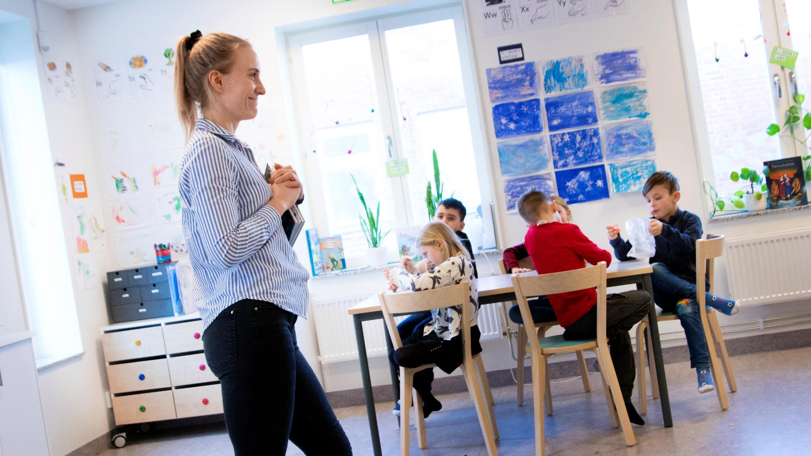
Grundskoleförvaltningen
Instruktioner för att ladda ner och redigera i trygghetsenkäterna B och C
2022-00-00

Slide 2
Det finns tre stycken enkäter som skolor kan använda – denna instruktion gäller enkäterna B och C som utförs i Forms.
Trygghetsenkät A (minst avancerad)
Trygghetsenkät B (mer avancerad)
Trygghetsenkät C (mest avancerad)
1. Den eller de enkäter som ni väljer att använda på er skola ska kopieras/dupliceras till er enhet.
2. Klicka på den länk som är namngiven med den enkät ni vill använda.
3. Duplicera enkäten, då hamnar du direkt i redigeringsläge i din egen enkät.
Samma formulär hamnar också i dina senaste formulär i Formsappen på Office på webben.
Följ instruktionerna på följande bilder hur du ska gå tillväga.

Slide 3
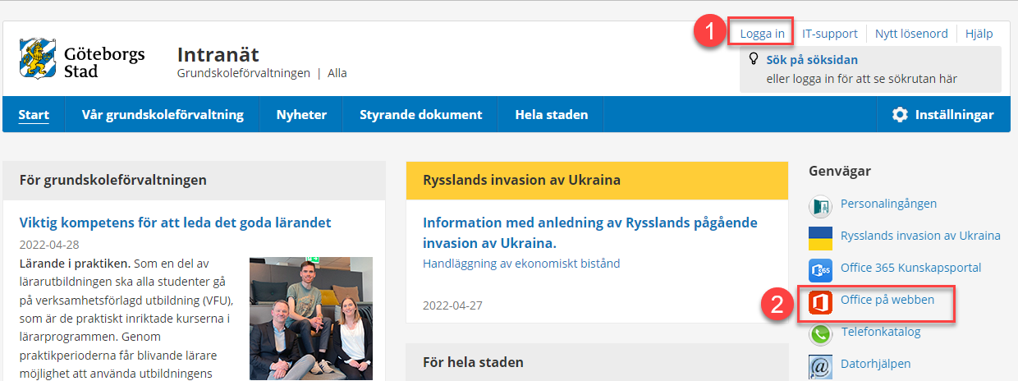

Här hittar du Office på Intranätet
Genom att öppna en webbläsare kommer du in på Intranätet
Glöm inte att klicka på ”Logga in” innan du då vidare till ”Office på webben”

Slide 4
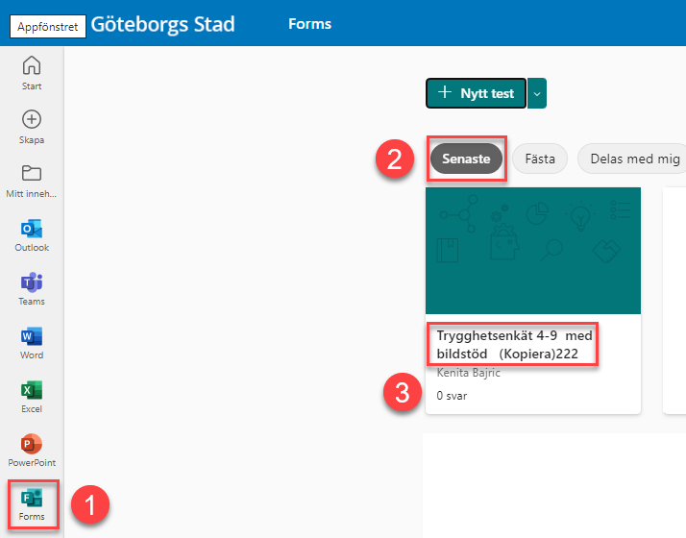
Hitta Formsappen
Klicka - Forms
Klicka - Senaste. Nu är den kopierad till dig och sparad i din forms app.
3. Du hittar den nu bland dina senaste formulär i formsappen och kan nu redigera och ändra som du vill i din enkät genom att klicka på enkätens namn t ex trygghetsenkät B med bildstöd.

Slide 5
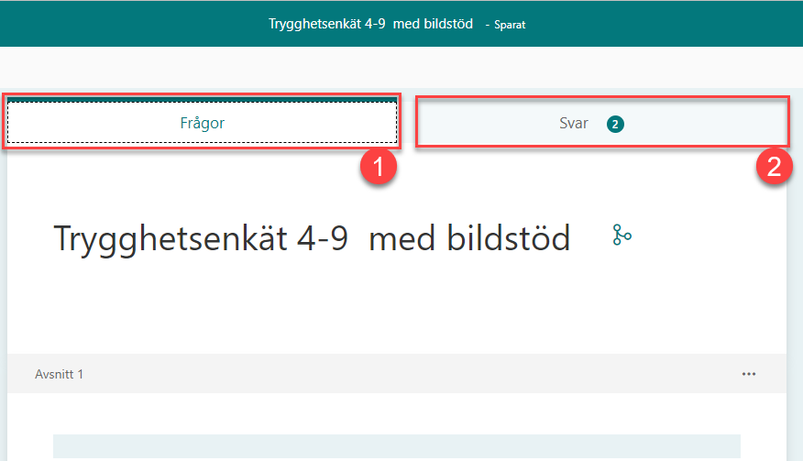
Öppna formuläret
Redigera frågor: Se till att du är i rubriken frågor. Du får sedan klicka på fråga för fråga för att redigera frågorna som du önskar.
Se svar: då klickar du på rubriken svar
Här kan du se två korta filmer som hur du jobbar i forms Forms (goteborg.se)

Slide 6

Vill du redigera och ändra i enkäten

Slide 7
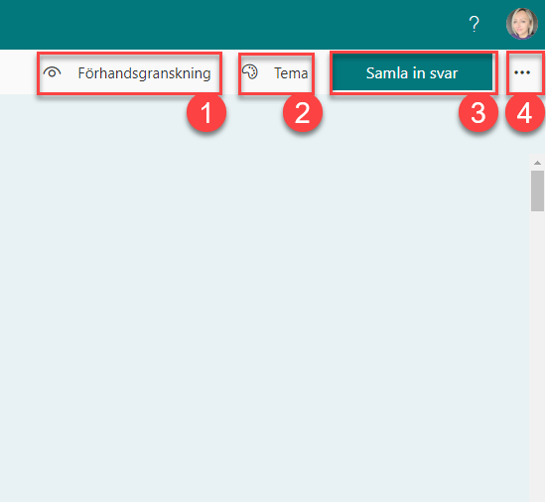
Inställningar hur du vill att formuläret ska se ut
Förhandsgranskning – så här ser mottagaren, alltså de som ska utföra enkäten formuläret när du skickar ut det
Byt tema - färg och bakgrund
Samla in svar eller dela formuläret med Elever
Inställningar

Slide 8

Dela formuläret med lärare som ska se svaren

Slide 9

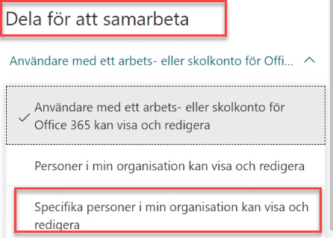
Dela formuläret med lärare som ska se svaren
Om du vill att fler än du ska kunna redigera och se svaren så klickar du på, Dela och därefter dela för att samarbeta.
Välj alternativet specifika personer i min organisation kan visa och redigera. Skriv de namn du delar med, det sparas automatiskt.
Alla som du delat med hittar formuläret i forms appen under rubriken delas med mig

Slide 10
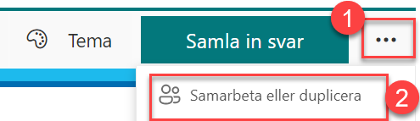
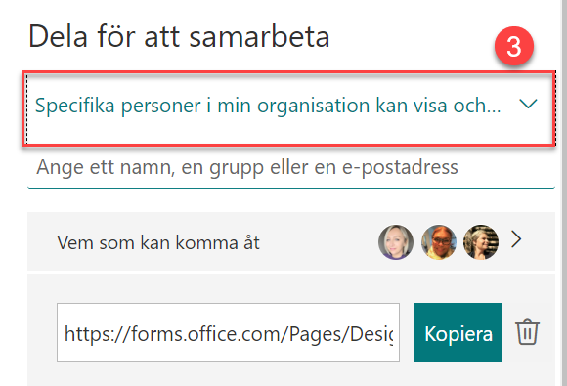
Om du har en annan vy än bilden innan
Om du vill att fler än du ska kunna redigera och se svaren så klickar du på, Samla in svar och därefter dela för att samarbeta
Välj alternativet specifika personer i min organisation kan visa och redigera. Skriv de namn du delar med, det sparas automatiskt.
Alla som du delat med hittar formuläret i forms appen under rubriken delas med mig

Slide 11

Dela formuläret med elever

Slide 12
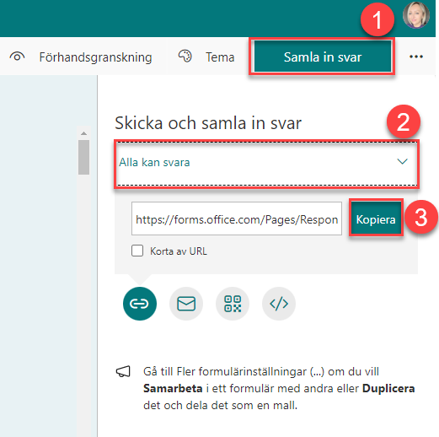
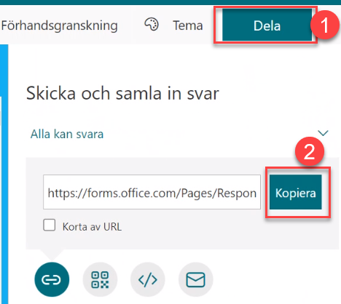
Dela formuläret med elever
Klicka på ”samla in svar”
Välj alternativet ”alla kan svara” (Bara detta alternativ gör att eleverna kan svara)
Kopiera länken och skicka till elever

Slide 13
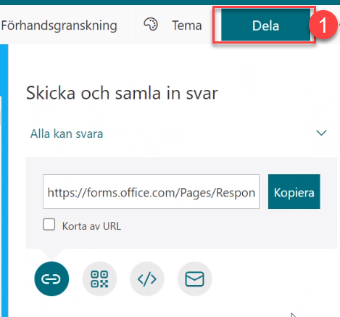
Om du har en annan vy än den som var på bilden innan
Klicka på Dela
Välj alternativet ”alla kan svara” (Bara detta alternativ gör att eleverna kan svara)
Kopiera länken och skicka till elever

Slide 14
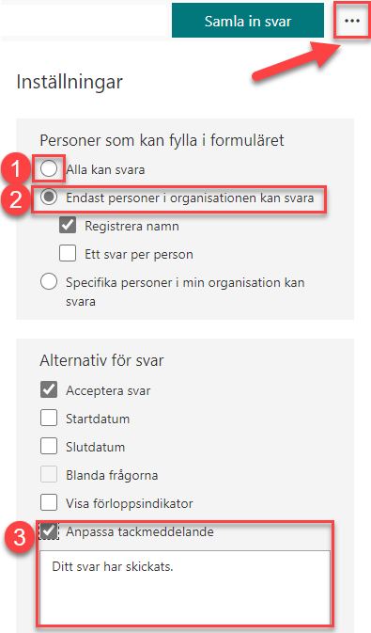
Flera inställningar
Om du vill anpassa start och slutdatum eller tack meddelande så klicka på de tre prickarna i översta högra hörnet

Slide 15
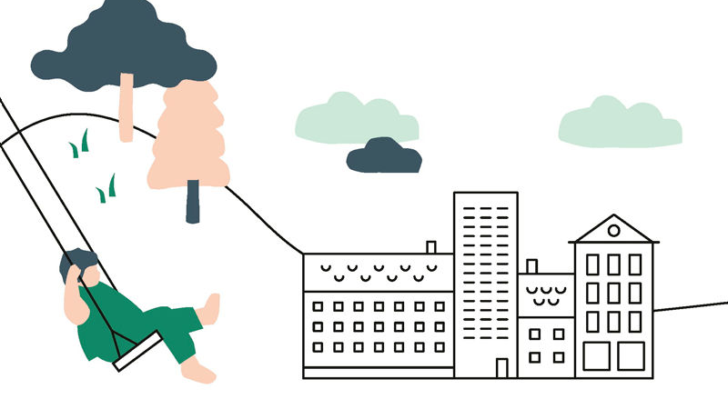
Hur tar jag fram svaren

Slide 16
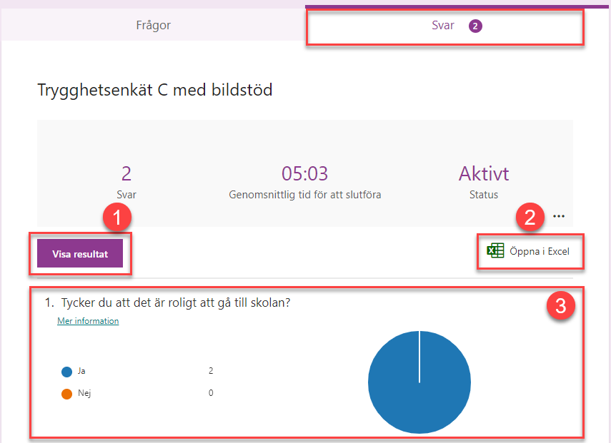
Du kan se svar/resultat på tre olika sätt
Du får automatiskt alla delarna nedan.
Visa svar/resultat
Öppna i Excel
Visa svar som diagram

Slide 17
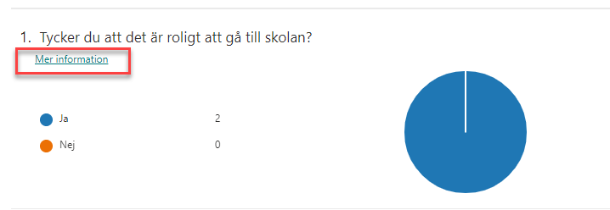
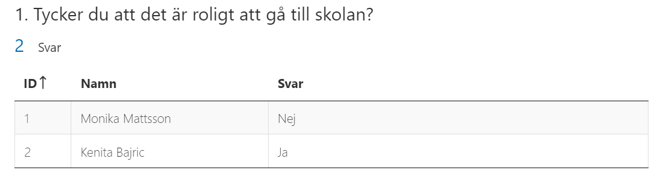
Visa alla svar per fråga på gruppnivå
Klicka på mer information under varje fråga så får du alla svar på den specifika frågan.

Slide 18
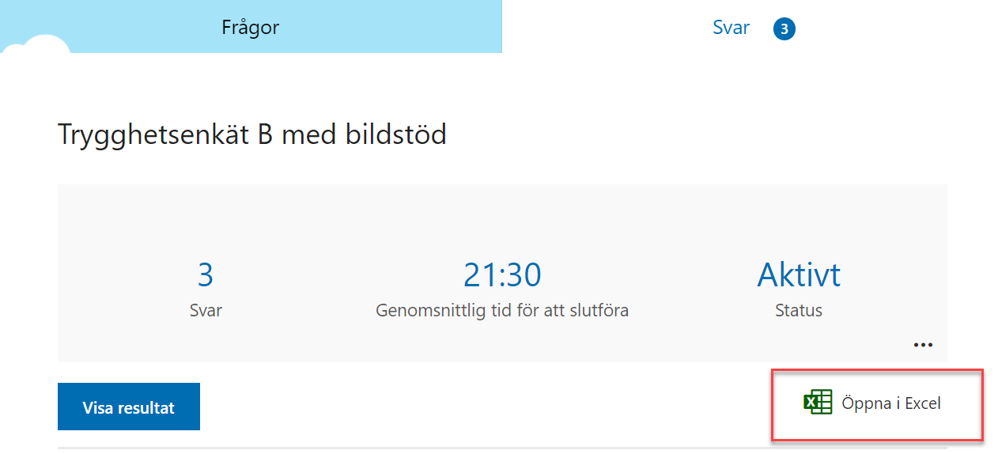
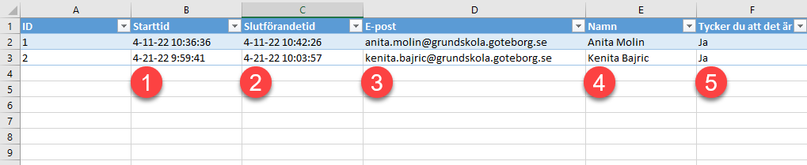
Visa alla svar på alla frågor
Då måste du välja öppna i Excel
Obs! spara ner det på din dator.
Tänk på, att alla svar som kommer in efter du laddat ner en excellfil kommer inte med i den nedladdade filen. Kommer det nya svar så behöver du ladda ner en ny fil.

Slide 19
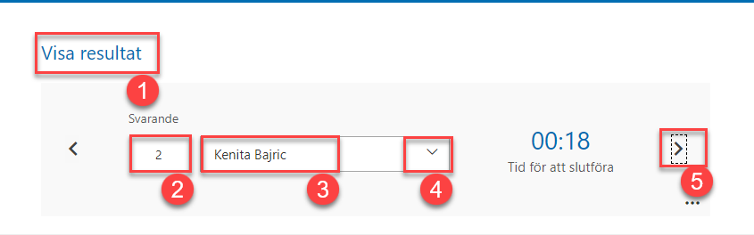
Visa individuella svar
Visa resultat
Antal elever som svarat
Möjlighet att välja enskild elevs svar
Här ser du alla som svarat du ser även individuella svar
Här klickar du och kommer till nästa elevs svar.

Slide 20

Hållbar stad – öppen för världen
Kontakt
Digitalisering och Innovation
Vi eventuella frågor om formas maila:
digital@grundskola.goteborg.se

